Slide 1
TF - Parcial
CMP223 - Computer System Performance Analysis
Prof. Dr. Lucas Mello Schnorr
João Luiz Grave Gross
06 de outubro de 2025

Slide 2
Roteiro
Recapitulação
Novas Decisões de Projeto
Turbo Boost
Hardware: Limitações
Limites de Frequência de CPU
Teste de Frequência de CPU
Ambiente de Testes
Execução de Testes e Geração de Dados
Resultados Preliminares
Dificuldades Encontradas
Cronograma
Referências

Slide 3
Recapitulação
Análise de Desempenho de uma aplicação de multiplicação de matrizes em uma arquitetura com CPU de 14ª geração.
Investigação do impacto em performance com p-cores, e-cores, e hyper-threading.

Slide 4
Novas Decisões de Projeto
Objeto Computacional: Restrição à aplicação de Multiplicação de Matrizes.
Motivo: Foi possível deixar n núcleos de CPU em 100% de uso.
Aplicação de Criptografia: 100% de uso em apenas uma thread na etapa de agregação de blocos de criptografia.
Método de Multiprocessing: Sai módulo Dask, entra módulo multiprocessing.
multiprocessing: Processos paralelos em Python. Sintaxe simples, multiplataforma.

Slide 5
Novas Decisões de Projeto
Informações do Sistema: Módulos psutil e os.
psutil: Informações sobre processos, CPU, memória, discos, etc.
os: Execução de comandos bash Linux ou PowerShell Windows dentro do script Python.
Governor: Setado em performance
“CPUfreq governor "performance" sets the CPU statically to the highest frequency within the borders of scaling_min_freq and scaling_max_freq.”
Turbo Boost: Manter Turbo Boost sempre habilitado.
POLÊMICO…

Slide 6
Turbo Boost
Observou-se que com Turbo Boost desabilitado a frequência máxima de operação de núcleos p-cores e e-cores fica limitada à frequência base
O que a Intel diz:
Intel® Turbo Boost 2.0: Boosts all-core frequency above base clock speed up to specified maximum frequency during more intensive workloads; available if the CPU’s running under its power, current, and temperature limits.¹
Conclusão: Se o Turbo Boost está desabilitado, não é possível exceder a frequência base.
E na prática? …

Slide 7
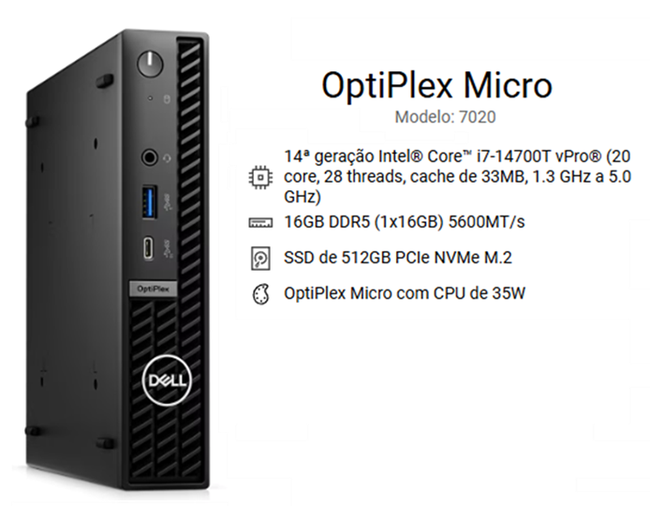
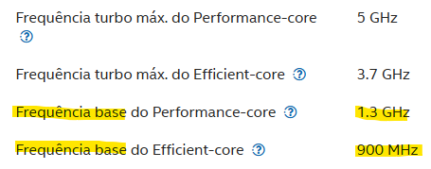
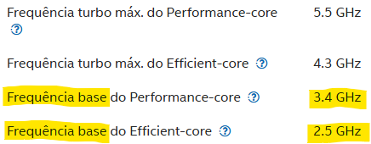
Hardware: Limitações
Comparação:
x i7-14700K
Minha CPU: Intel i7-14700T
i7-14700T
Série T
Otimizada para baixo consumo
Menor TDP e menor frequência base
Fonte: ²
i7-14700K
Fonte: ³

Slide 8
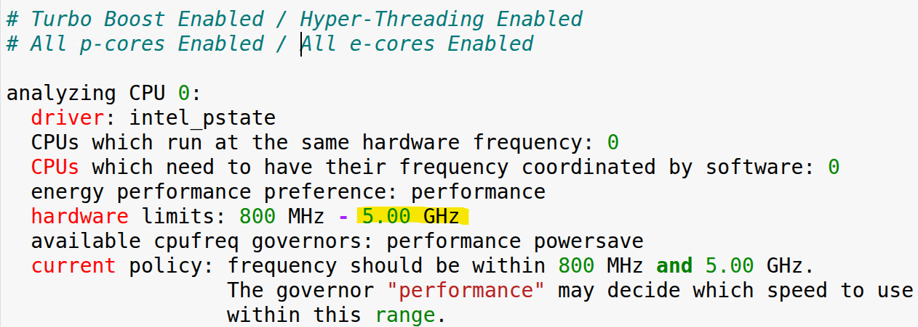
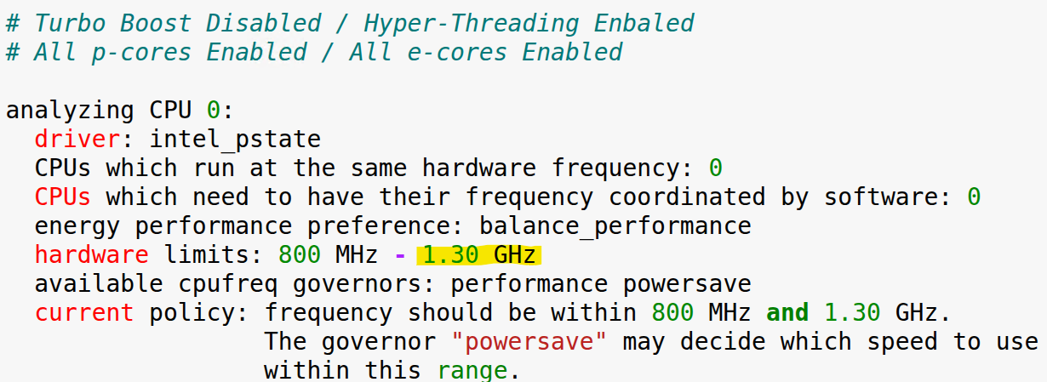
Limites de Frequência de CPU
Comando:
cpupower -c 0 frequency-info
(CPU 0 : p-core)
Fonte: ²

Slide 9
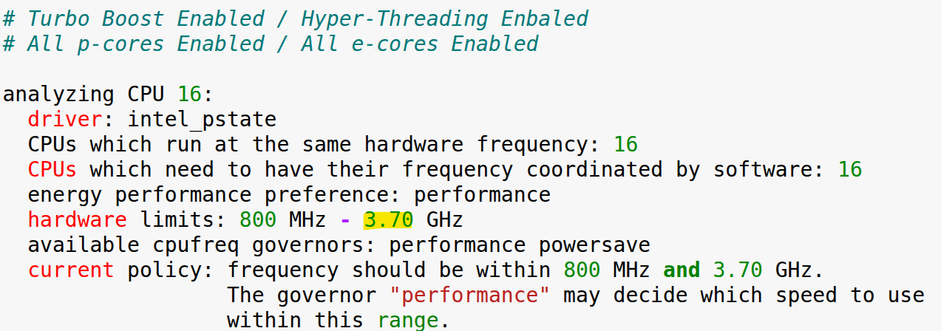
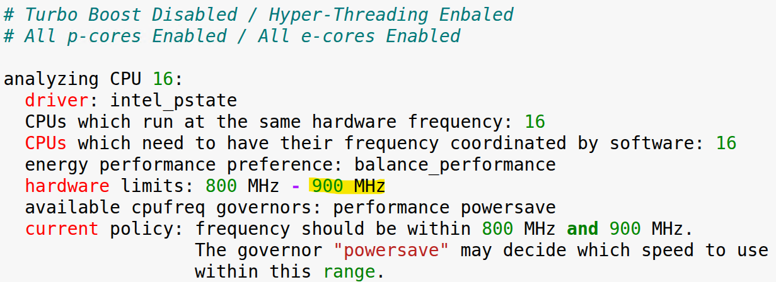
Limites de Frequência de CPU
Comando:
cpupower -c 16 frequency-info
(CPU 16 : e-core)
Fonte: ²

Slide 10
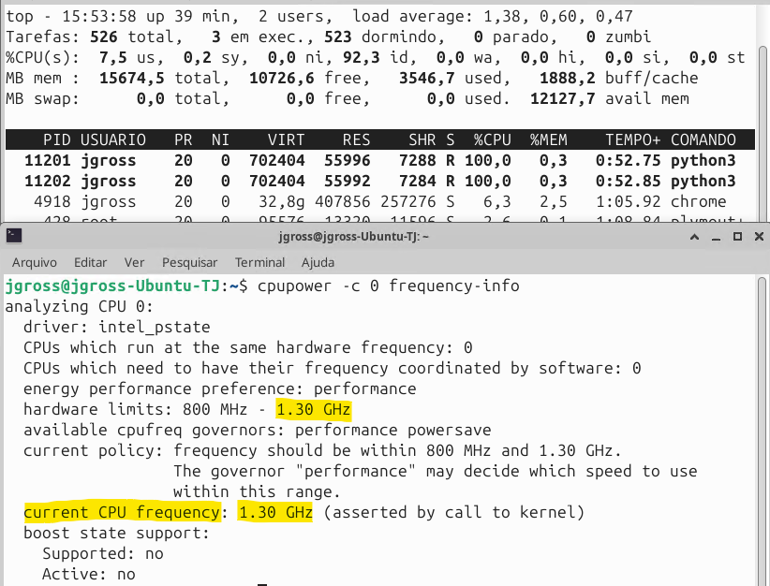
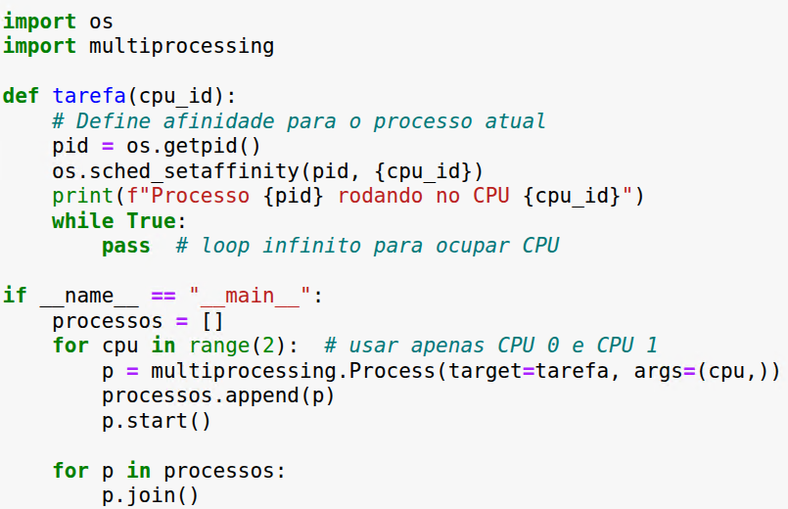
Teste de Freq. de CPU: Turbo Boost OFF

Slide 11
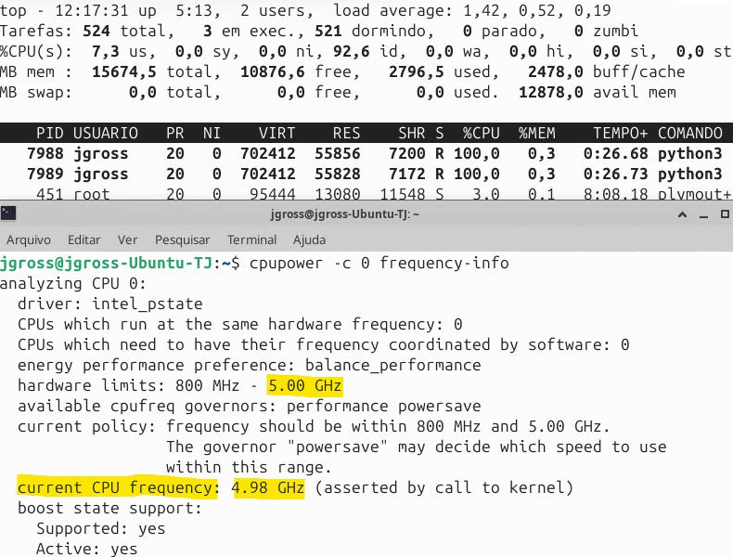
Teste de Freq. de CPU: Turbo Boost ON

Slide 12
Ambiente de Teste
SO Ubuntu 24.04
Jupyter Notebook
Notebooks: https://github.com/jlggross/TF-cmp223/tree/main/02-Parcial
Aplicação
Scripts Python
Comandos de Bash Linux

Slide 13
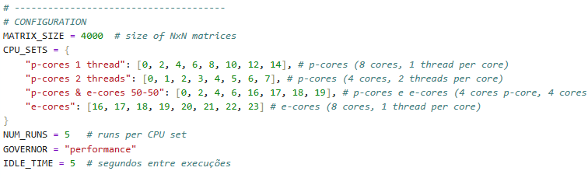
Execução de Testes e Geração de Dados
Etapa 1: Definição dos experimentos

Slide 14
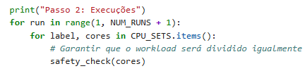
Execução de Testes e Geração de Dados
Etapa 2: Execução alternada
Para cada CPU_SET uma execução por vez

Slide 15
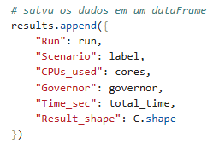
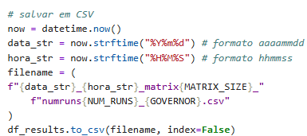

Execução de Testes e Geração de Dados
Etapa 3: Coleta de resultados. Armazenamento de resultados.

Slide 16
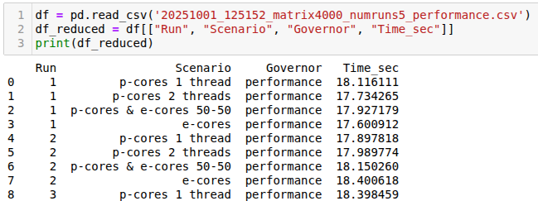
Execução de Testes e Geração de Dados
Etapa 4: Leitura dos resultados a partir de arquivo

Slide 17
Resultados preliminares
8 threads no total; Turbo Boost Enabled & Disabled
Cenário 1
Apenas P-cores
1 thread por núcleo físico (8 núcleos físicos diferentes)
Cenário 2
Apenas P-cores
Núcleos físicos e lógicos
2 threads por núcleo físico (4 núcleos físicos diferentes)
Cenário 3
P-cores e e-cores
4 threads em 4 p-cores físicos,4 threads em 4 e-cores
Cenário 4
Apenas e-cores
1 thread por núcleo físico (8 núcleos físicos diferentes

Slide 18
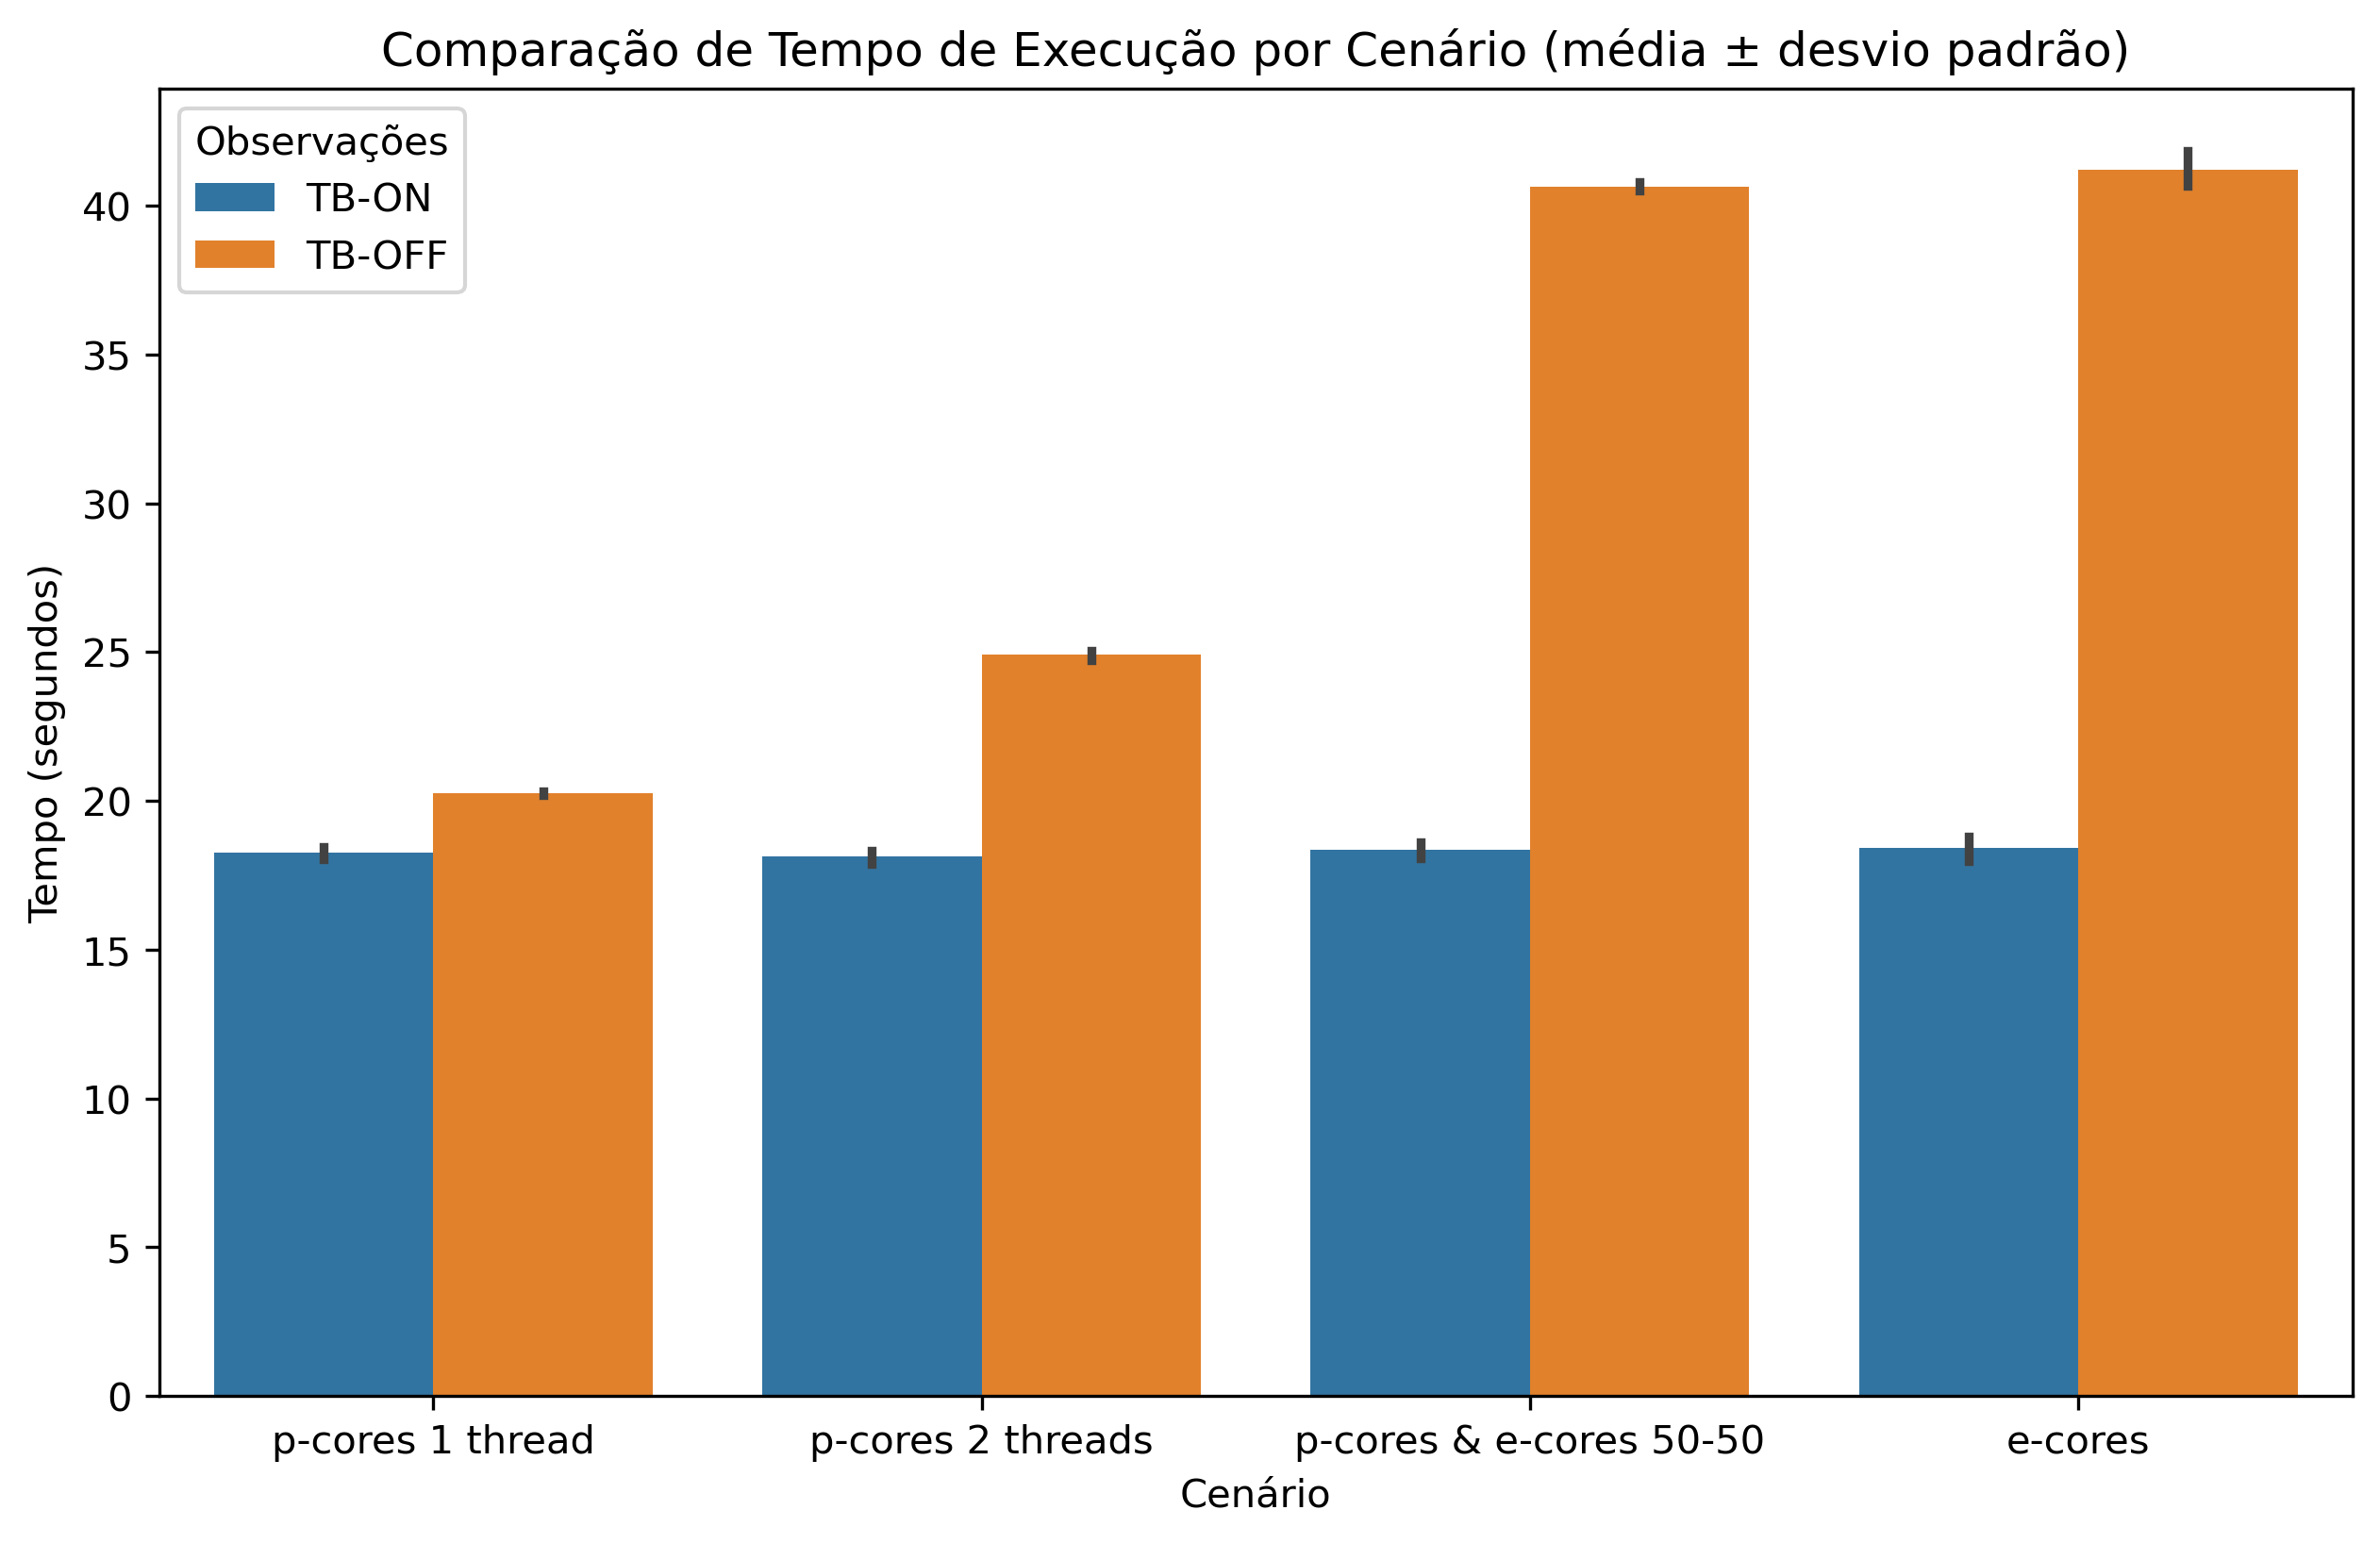
8 threads
Matrix size: (4000,4000)

Slide 19
Dificuldades encontradas
Turbo Boost desabilitado apresentou limitação de frequência máxima nos núcleos
Gera impacto relevante nas observações
Fixar frequência acima da frequência base com Turbo Boost desativado
Pendente
Utilização do GUIX
Pendente

Slide 20
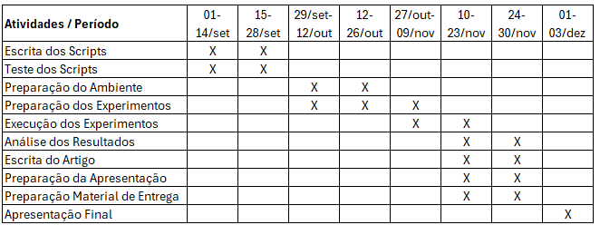
Cronograma

Slide 21
Referências
How Intel Technologies Boost Your CPU’s Performance: https://www.intel.com/content/www/us/en/gaming/resources/how-intel-technologies-boost-cpu-performance.html
Processador Intel® Core™ i7 14700T - 33 M de cache, até 5,20 GHz: https://www.intel.com.br/content/www/br/pt/products/sku/236794/intel-core-i7-processor-14700t-33m-cache-up-to-5-20-ghz/specifications.html
Processador Intel® Core™ i7 14700K -33 M de cache, até 5,60 GHz: https://www.intel.com.br/content/www/br/pt/products/sku/236783/intel-core-i7-processor-14700k-33m-cache-up-to-5-60-ghz/specifications.html

